Slide 1
Ugljikovi nanomaterijali kao adsorbensi novih zagađivala
Kemijski seminar 1
Matej Kern
31.3.2021.

Slide 2
Nova zagađivala
Tvari, čije zbrinjavanje nije regulirano, s poznatim ili pretpostavljenim negativnim utjecajem na zdravlje ljudi i okoliša
Koncentracije se ne mjere redovito
Više od 1000 detektiranih tvari čiji se konačni utjecaj na okoliš slabo razumije [1]
Neke klase tvari, poput farmaceutski aktivnih tvari, se teško uklanjaju najčešće korištenim metodama obrade otpadnih voda [2]

Slide 3
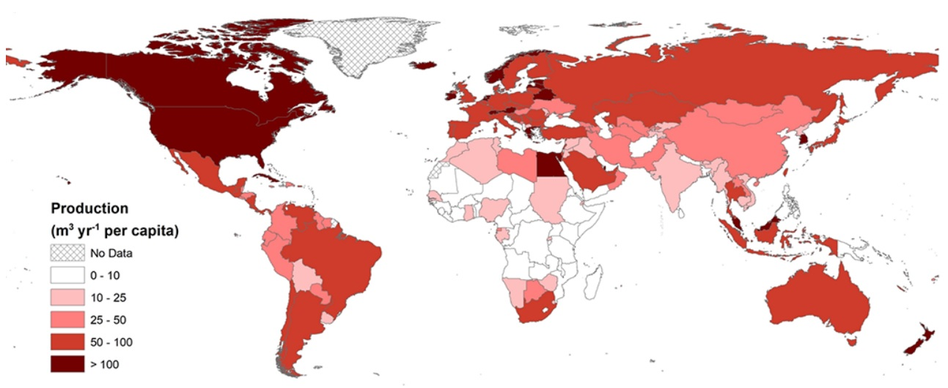
Detekcija zagađivala
Zagađivala pronađena u Španjolskoj[3], Slivu rijeke Dunav[4], urbanim otpadnim vodama u Francuskoj[5] i drugdje[2]
Slika 1. Procjena proizvodnje otpadnih voda u m3 godišnje, po stanovniku. Preuzeto iz ref. 6.

Slide 4
Metode uklanjanja
Istraživane metode uključuju: fotokatalitičku oksidaciju, ozonaciju, fentonovu oksidaciju, taloženje, reverznu osmozu, adsorpciju
Degradacijske metode, iako vrlo efikasne u uklanjanju zagađivala, tokom procesa proizvode degradate koji mogu biti značajno štetniji za okoliš od početnih zagađivala [7]
Taloženje i reverzna osmoza uglavnom nisu izvedive zbog cijene

Slide 5
Ugljikovi nanomaterijali
Nanocijevčice: otkrivene 1993. [8], hidrofobne, skupe u proizvodnji
Grafen: izoliran i karakteriziran 2004. [9], hidrofoban, skup u proizvodnji
Grafit oksid: oksidacija grafita poznata od 1859 [10], najčešće korištenu metodu proizvodnje opisali Hummers et. al. [11], hidrofilan, jeftin u proizvodnji, sonikacijom dobivamo grafen oksid
Reducirani grafen oksid: značajno povećan omjer ugljika naprema kisiku u ljuskici, veće sp2 površine, sadrži defekte u strukturi, i dalje hidrofoban i jeftin u proizvodnji

Slide 6
Svojstva i karakterizacija
Prisutnost i učestalost funkcionalnih skupina koje sadrže kisik karakterizirane su Rammanovom spektroskopijom [12]
Specifična površina grafen oksida, iako teoretski ogromna, generalno se karakterizira BET analizom adsorpcije dušika [13]
Broj slojeva u ljuskici moguće je karakterizirati transmisijskom elektronskom mikroskopijom [14]

Slide 7
Eksperimentalni radovi
Često minimalna karakterizacija rabljenog nanomaterijala
Velik broj objavljenih radova [15, 16], ali s malim brojem zagađivala po radu, što otežava usporedivost rezultata
Podaci o kinetici adsorpcije i utjecaju jedne-dvije varijable poput pH i ionske jakosti, ali često fale podaci o termodinamici
Više predloženih mehanizama adsorpcije

Slide 8
Teoretski radovi
Nailaze na problem adekvatnog izbora modela ugljikovog nanomaterijala i izbora metode zbog veličine i geometrije sustava
Omogućuju detaljniji uvid u doprinose različitih mehanizama ukupnoj energiji adsorpcije [17] o i dalje često obuhvaćaju malen broj zagađivala
Radovi koji obuhvaćaju veći broj zagađivala [18] često opisuju male, modelne, molekule te zaključci nisu nužno generalizabilni na zagađivala poput makrolida
Izuzev QSAR pristupa, nema puno pokušaja istovremenog određivanja relativnih doprinosa više mehanizam adsorpcije

Slide 9
Otvorena pitanja za daljnja istraživanja
Potreba za usporedivim podacima na većem opsegu zagađivala!
Pitanja o promjenjivosti doprinosa mehanizama adsorpcije s promjenom svojstava sustava
Potreba za određivanjem adekvatne metodologije

Slide 10
Literatura
[1] http://www.norman-network.net/?q=node/19
[2] T. Deblonde, C. Cossu-Leguille, P. Hartemann, Emerging pollutants in wastewater: A review of the literature, International Journal of Hygiene and Environmental Health 214 (2011) 442-448
[3] L. Gusmaroli, G. Buttiglieri, M. Petrovic, The EU watch list compounds in the Ebro delta region: Assessment of sources, river transport, and seasonal variations, Environmental Pollution 253 (2019) 606-615
[4] N. A. Alygizakis, H. Besselink, G. K. Paulus, P. Oswald, L. M. Hornstra, M. Oswaldova, G. Medema, N. S. Thomaidis, P. A. Behnisch, J. Slobodnik, Characterization of wastewater effluents in the Danube River Basin with chemical screening, in vitro bioassays and antibiotic resistant genes analysis, Environment International 127 (2019) 420-429
[5] L. Wiest, A.e Gosset, A. Fildier, C. Libert, M. Hervé, E. Sibeud, B. Giroud, E. Vulliet, T. Bastide, P. Polomé, Y. Perrodin, Occurrence and removal of emerging pollutants in urban sewage treatment plants using LC-QToF-MS suspect screening and quantification, Science of The Total Environment 774 (2021) 145779
[6] E. R. Jones, M. T. H. van Vliet, M. Qadir, M. F. P. Bierkens, Country-level and gridded estimates of wastewater production, collection, treatment and reuse, Earth Syst. Sci. Data 13 (2021) 237–254
[7] T. Ding, D. Jacobs, B. K. Lavine, Liquid chromatography-mass spectrometry identification of imidacloprid photolysis products, Microchemical Journal 99 (2011) 535-541
[8] Iijima, S., Ichihashi, T. Single-shell carbon nanotubes of 1-nm diameter. Nature 363 (1993) 603–605
[9] K. S. Novoselov, A. K. Geim, S. V. Morozov, D. Jiang, Y. Zhang, S. V. Dubonos, I. V. Grigorieva, A. A. Firsov, Electric Field Effect in Atomically Thin Carbon Films, Science 306 (2004) 666-669

Slide 11
Literatura
[10] B. C. Brodie, On the Atomic Weight of Graphite, Philosophical Transactions of the Royal Society of London 149 (1859) 249-259
[11] W. S. Hummers Jr. and R. E. Offeman, Preparation of Graphitic Oxide, J. Am. Chem. Soc. 80 (1958) 1339
[12] C. N. R. Rao, A. K. Sood, K. S. Subrahmanyam, A. Govindaraj, Graphene: The New Two-Dimensional Nanomaterial, Angew. Chem. Int. Ed. 48 (2009) 7752 – 7777
[13] X. Yang , C. Chen, J. Li , G. Zhao , X. Ren and X. Wang, Graphene oxide-iron oxide and reduced graphene oxide-iron oxide hybrid materials for the removal of organic and inorganic pollutants, RSC Adv. 2 (2012) 8821-8826
[14] Hernandez, Y., Nicolosi, V., Lotya, M. et al. High-yield production of graphene by liquid-phase exfoliation of graphite. Nature Nanotech 3 (2008) 563–568
[15] Z. Yin, C. Cui, H. Chen, D., X. Yu, W. Qian, The Application of Carbon Nanotube/Graphene-Based Nanomaterials in Wastewater Treatment, Small (2019) 1902301
[16] Kun Yang and Baoshan Xing, Adsorption of Organic Compounds by Carbon Nanomaterials in Aqueous Phase: Polanyi Theory and Its Application, Chem. Rev. 110 (2010) 5989–6008
[17] Tang H, Zhang S, Huang T, Cui F, Xing B, pH-Dependent Adsorption of Aromatic Compounds on Graphene Oxide: An Experimental, Molecular Dynamics Simulation and Density Functional Theory Investigation, Journal of Hazardous Materials (2020)
[18] Ya Wang, Jingwen Chen, Xiaoxuan Wei, Arturo J. Hernandez Maldonado, Zhongfang Chen, Unveiling Adsorption Mechanisms of Organic Pollutants onto Carbon Nanomaterials by Density Functional Theory Computations and Linear Free Energy Relationship Modeling, Environ. Sci. Technol. 51 (2017) 11820-11828

